Slide 1

SVN et la gestion de versions
Février 2013
@MarcdeVerdelhan

Slide 2
Sommaire
Historique
  La gestion de versions
  CVS
SVN
  Présentation et apports
  Etude de cas
  Bonnes pratiques
Solutions alternatives
Questions

Slide 3
Gestion de versions – Clarification
Gestion de versions vs gestion de configuration
  Souvent interchangeables
  Gestion de versions
    Sous-ensemble de la gestion de configurations
    Focalisée sur les révisions et leur chronologie
    Reproduire l’état d’un composant à l’instant t
  Gestion de configuration (logicielle)
    Déterminer les constituants, maitriser l’évolution des composants
    Gérer les dépendances et composants associés
Notes:
Voir aussi : http://www.cmcrossroads.com/cm-journal-articles/6786-version-control-vs-configuration-management

Slide 4
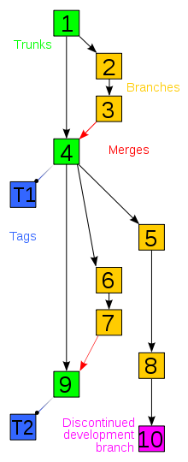
Gestion de versions – Historique
A l’origine (70-80’s) :
  Souvent manuelle
  Complexe, fastidieuse et génératrice d’erreurs
  Nécessité d’un appui logiciel
Logiciel de gestion de versions
  Assure le stockage chronologique des fichiers
  Permet de retrouver les différentes révisions d’un fichier
Source : Wikipedia

Slide 5
CVS
Concurrent Versions System
  1^{ier} outil de gestion de versions concurrentes
  Client-serveur : succède aux outils de gestion locale
  Longtemps seul à être géré nativement par Eclipse
Aujourd’hui
  Perte de vitesse
  Site officiel : http://cvs.nongnu.org/
Inconvénients
  Renommage et copie non gérés
  Commits non atomiques
  Etc.
Notes:
Le renommage ou la copie cassent l’historique des modifications pour un fichier.
Commit atomique : un ensemble de changements (changeset) est appliqué en une seule fois.

Slide 6
Sommaire
Historique
  La gestion de versions
  CVS
SVN
  Présentation et apports
  Etude de cas
  Bonnes pratiques
Solutions alternatives
Questions

Slide 7



SVN
Identité
  SVN : Apache Subversion
  23/02/2004 : 1.0
  Aujourd’hui : 1.7.8
Gère
  Le renommage et la copie des fichiers
  Les commits atomiques
  Branches et tags par copie
  Métadonnées (permissions, …)
  + toutes les fonctionnalités de CVS
Notes:
Liste complète des projets de la Fondation Apache : http://projects.apache.org/

Slide 8
SVN – Principales commandes
Commande | Signification
add | Déclare l'ajout d'une nouvelle ressource pour le prochain commit.
checkout (co) | Récupère en local une version ainsi que ses méta-données depuis le dépôt.
cleanup | Nettoie la copie locale pour la remettre dans un état stable.
commit (ci) | Enregistre les modifications locales dans le dépôt créant ainsi une nouvelle version.
copy | Copie des ressources à un autre emplacement (localement ou dans le dépôt).
delete | Déclare la suppression d'une ressource existante pour le prochain commit (ou supprime directement une ressource du dépôt).
diff | Calcule la différence entre deux versions (permet de créer un patch à appliquer sur une copie locale).
lock | Verrouille un fichier.
log | Donne les messages de commit d'une ressource.
merge | Calcule la différence entre deux versions et applique cette différence à la copie locale.
move | Déclare le déplacement d'une ressource.
resolved | Permet de déclarer qu'un conflit de modifications est résolu.
revert | Revient à une version donnée d'une ressource. Les modifications locales sont écrasées.
status (st) | Indique les changements qui ont été effectués.
switch | Bascule sur une version/branche différente du dépôt.
update (up) | Met à jour la copie locale existante depuis la dernière version disponible sur le dépôt.
unlock | Retire un verrou.
Notes:
Voir la liste totale des commandes et options : http://svnbook.red-bean.com/nightly/fr/svn.ref.html

Slide 9
SVN – Clients graphiques
Sous Windows
  TortoiseSVN : http://tortoisesvn.tigris.org/
Sous Linux
  RapidSVN : http://rapidsvn.tigris.org/
  RabbitVCS : http://rabbitvcs.org/
Sous Eclipse
  Subclipse : http://subclipse.tigris.org/
  Subversive : http://www.eclipse.org/subversive/
Notes:
Voir aussi : http://fr.wikipedia.org/wiki/Comparaison_des_clients_pour_Subversion
Préférer les plug-ins Eclipse car permet de conserver ses habitudes d’un OS à l’autre.
Signification des icônes Subclipse : http://stackoverflow.com/questions/3917925/what-do-the-arrow-icons-in-subclipse-mean/3920248#3920248

Slide 10
Sommaire
Historique
  La gestion de versions
  CVS
SVN
  Présentation et apports
  Etude de cas
  Bonnes pratiques
Solutions alternatives
Questions

Slide 11
SVN – étude de cas – Référentiel
Création du référentiel
  svnadmin create /var/svn/mysvnref
    svn://<adresse_du_serveur>/mysvnref/
  svnadmin help
  Configuration globale, création des utilisateurs, de leurs droits, de l’arborescence, …
Arborescence (!= FS)
  svn
  |- trunk
  |- tags
  |- branches
Notes:
Arborescence conseillée mais non-obligatoire
Mise en place d’un serveur SVN et création d’un référentiel :
http://www.siteduzero.com/tutoriel-3-58147-creer-un-serveur-subversion.html
http://doc.ubuntu-fr.org/subversion

Slide 12
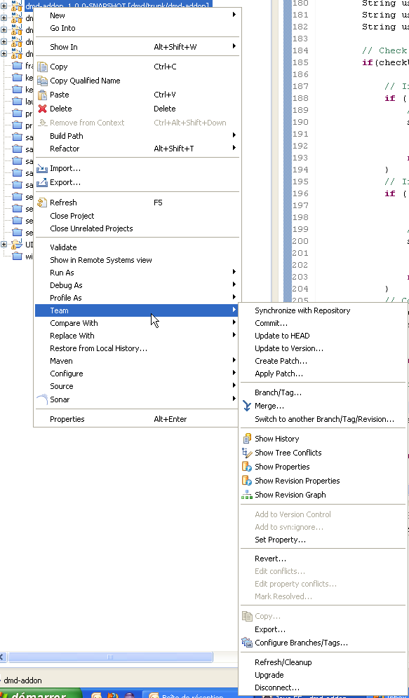
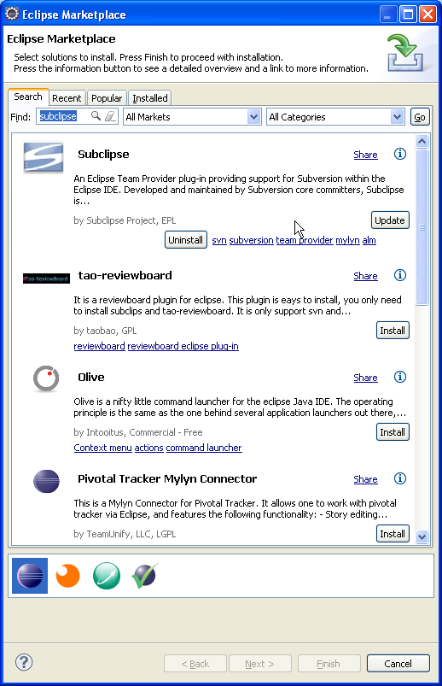
SVN – étude de cas – Subclipse
Installation
  Via Eclipse Marketplace
Notes:
Installation de Subclipse via Eclipse Marketplace
Apparition du menu « Team » au clic droit

Slide 13
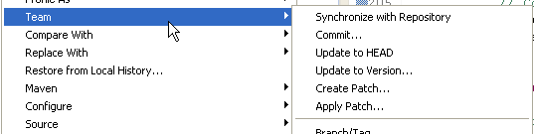
SVN – étude de cas – Update
Update to HEAD
  Clic droit >> Team >> Update to HEAD
  Mettre à jour la copie locale avec les modifications présentes dans la dernière révision
Update to Version…
  Clic droit >> Team >> Update to Version…
  Mettre à jour la copie locale avec les modifications de la révisions XXX

Slide 14
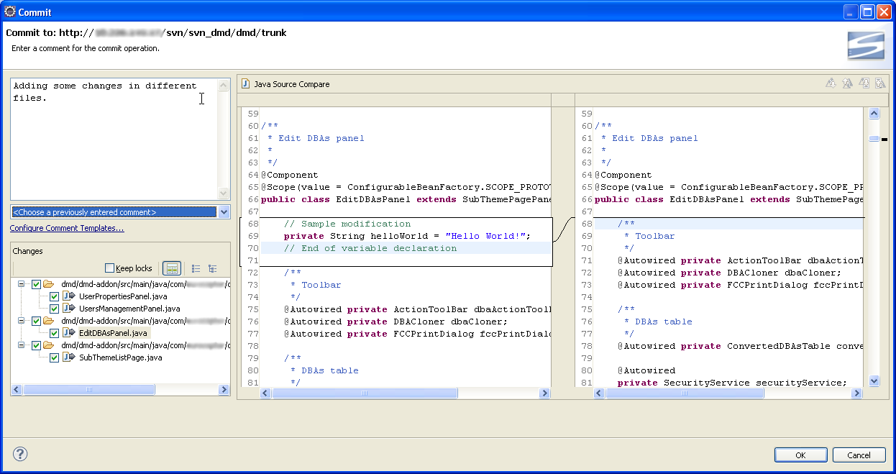
SVN – étude de cas – Commit
Commit
  Remonter les modifications locales au serveur
  Clic droit >> Team >> Commit…

Slide 15
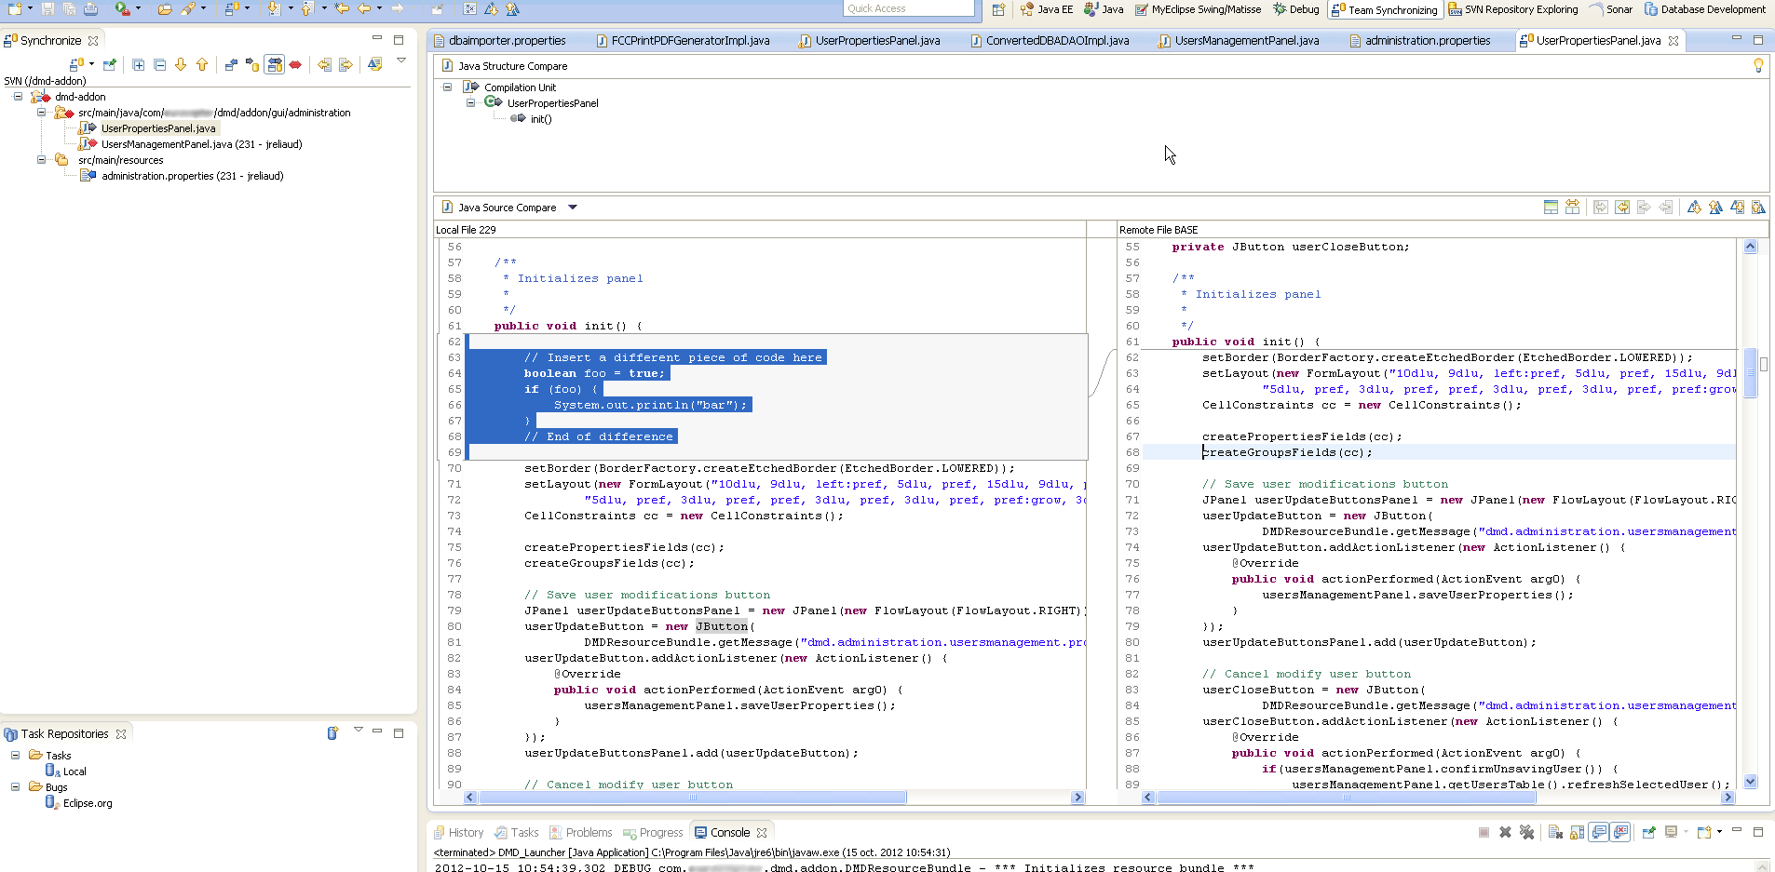
SVN – étude de cas – Team Sync.
Team Synchronizing (1/2)
  Clic droit >> Team >> Synchronize with Repository
Notes:
A gauche : copie locale
A droite : copie distante
Signification des icônes Subclipse : http://stackoverflow.com/questions/3917925/what-do-the-arrow-icons-in-subclipse-mean/3920248#3920248

Slide 16
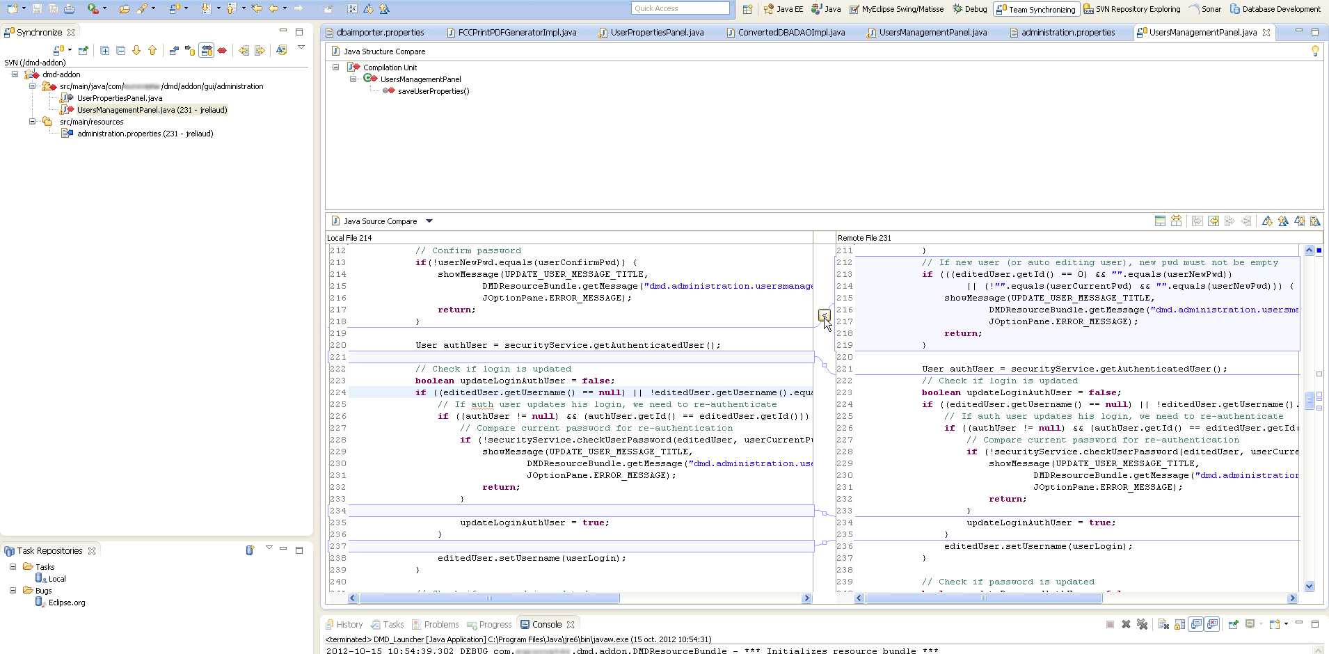
SVN – étude de cas – Team Sync.
Team Synchronizing (2/2)
  Traitement des conflits
Notes:
A gauche : copie locale
A droite : copie distante

Slide 17
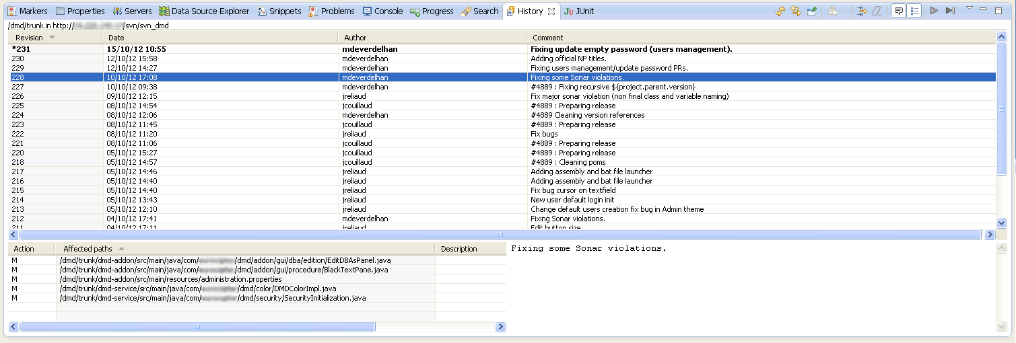
SVN – étude de cas – Historique
Historique des commits
  Clic droit >> Team >> Show History
  Qui ? a modifié Quoi ? Quand ? Et Pourquoi ?

Slide 18
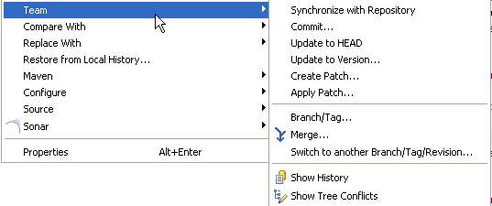
SVN – étude de cas – Tags
Tag
  Snapshot à un instant T
    Copie dans un sous-dossier du "répertoire" tags
  Version figée des sources
    Pas de commit sur un tag (convention)
  Exemples : 2.0.3, 1.0.0beta-2, …
Création d’un tag
  Clic droit >> Team >> Branch/Tag…

Slide 19
SVN – étude de cas – Branches (1/2)
Branche
  Quand ?
    Quand le produit doit suivre une double évolution.
  Exemples
    Développer une fonctionnalité spécifique à un client
    Corriger les défauts d’une version livrée tandis que le développement du trunk continue.
    …
  Nouvelle axe d’évolution du code source
    A partir d’un sous-dossier du répertoire branches
Création d’une branche
  Clic droit >> Team >> Branch/Tag…
1.0
1.1
1.2
1.3
2.0
2.1
2.2
3.0
2.1.1
2.1.2
2.1.3

Slide 20
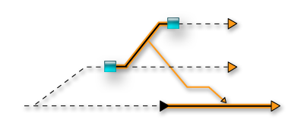

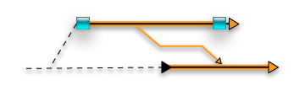
SVN – étude de cas – Branches (2/2)
Changer de branche
  Clic droit >> Team >> Switch to another Branch/Tag/Revision…
    Les prochains commits iront sur la branche choisie.
Fusion de branches
  Clic droit >> Team >> Merge…
Intégrer des révisions du trunk dans une branch
Réintégrer les changements d’une branch dans le trunk
Appliquer les changements entre 2 révisions à la branch courante

Slide 21
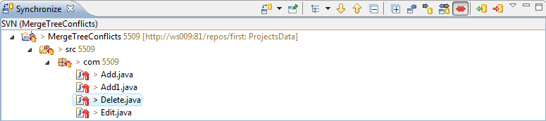
SVN – étude de cas – Tree conflicts
Conflit d’arborescences
  Idem conflits précédents mais au niveau arborescence
  Exemple
    Un développeur déplace/renomme/supprime un fichier ou un dossier qu'un autre développeur a aussi déplacé/renommé/supprimé/modifié
  SVN ne dispense pas de communiquer !
Notes:
Résoudre les tree conflicts :
- http://www.eclipse.org/subversive/documentation/teamSupport/tree_conflicts.php
- http://www.nmediasolutions.com/blogue/trucs/conflit-darbres-tree-conflict-des-conseils-pour-rsoudre-un-petit-problme-avec-svn/

Slide 22
Sommaire
Historique
  La gestion de versions
  CVS
SVN
  Présentation et apports
  Etude de cas
  Bonnes pratiques
Solutions alternatives
Questions

Slide 23
SVN – Bonnes pratiques
Tester avant de commiter
Update avant tout commit
Autant que possible : à update, update de tout le projet
Couper les branches trop longues
Pas de modifications locales avant un merge
Utiliser la même configuration de code style
Aucun commit sans message associé
Commit early, commit often.
Notes:
Explications : http://julien.duponchelle.info/-Subversion-.html

Slide 24
SVN – Bonnes pratiques – A savoir
Intégration avec Maven
  Plug-in SCM : http://maven.apache.org/scm/plugins/index.html
  Permet l’utilisation des commandes de gestion de sources courantes via des goals Maven
Intégration avec Jenkins (Hudson)
  Plug-in SVN : https://wiki.jenkins-ci.org/display/JENKINS/Subversion+Plugin
  Exemple : permet le build après commit
Intégration avec Mantis
  Permet d’avoir tous les commits correspondant à une fiche Mantis
Notes:
Déclencher un build Jenkins après chaque commit : http://patatos.over-blog.com/article-comment-declencher-un-build-jenkins-lors-d-un-commit-svn-89519805.html
Intégrer SVN et Mantis :
- http://alt-tag.com/blog/archives/2006/11/integrating-mantis-and-subversion/
- http://blog.bonetree.net/2008/09/how-to-integrate-subversion-and-mantis/

Slide 25
Sommaire
Historique
  La gestion de versions
  CVS
SVN
  Présentation et apports
  Etude de cas
  Bonnes pratiques
Solutions alternatives
Questions

Slide 26
Solutions alternatives – Principe
Depuis 10 ans : gestion de version décentralisée
  Chaque contributeur possède son propre dépôt
Avantages
  Ne pas être dépendant d'une seule machine
  Permet de travailler de façon déconnectée
  Participer à un projet sans nécessiter la permission d’un responsable
  Permet le versionnement du travail privé
  Opérations plus rapides
  Garder néanmoins un dépôt de référence contenant les versions livrées du projet.
Inconvénients
  Versions GUI non convaincantes : ligne de commande
  Nouvelles habitudes
Notes:
Avantages de la gestion décentralisée :
- permet de ne pas être dépendant d'une seule machine (serveur de versionnement) comme point de défaillance ;
- permet aux contributeurs de travailler sans être connecté au gestionnaire de version ;
- permet la participation à un projet sans nécessiter les permissions par un responsable du projet (les droits de commit/soumission peuvent donc être donnés après avoir démontré son travail et non pas avant) ;
- la plupart des opérations sont plus rapides car réalisées en local (sans accès réseau) ;
- permet le travail privé pour réaliser des brouillons sans devoir publier ses modifications et gêner les autres contributeurs ;
- permet toutefois de garder un dépôt de référence contenant les versions livrées d'un projet.
Désavantages :
- cloner un dépôt est plus long que récupérer une version pour une gestion de version décentralisée car tout l'historique est copié (ce qui est toutefois un avantage par la suite) ;
- il n'y a pas de système de lock (ce qui peut poser des problèmes pour des données binaires qui ne se fusionnent pas).

Slide 27


Solutions alternatives – Exemples
Git
  Créé par Linus Torvalds
  Commandes bas-niveau
  Popularisé par GitHub, Bitbucket, etc.
  Utilisé par : Linux, Facebook, Google, Twitter…
  http://git-scm.com/
Mercurial
  Commandes haut-niveau
  Utilisé par : Mozilla, NetBeans, OOo, Python, …
  http://mercurial.selenic.com/
Notes:
Voir aussi :
- http://fr.wikipedia.org/wiki/Git
- http://fr.wikipedia.org/wiki/Mercurial

Slide 28
Questions ?

Slide 29
Liens externes
Le site de référence :
  http://subversion.apache.org/
Version Control with Subversion (O’Reilly - Fr):
  http://svnbook.red-bean.com/nightly/fr/index.html
Cette présentation (et autres PT) :
  \\arganier\Share\Projet\MU8\Capitalisation\_Formation\Pizza Training\
Notes:
Autres liens :
- http://doc.ubuntu-fr.org/subversion
- http://fr.wikipedia.org/wiki/Apache_Subversion

Slide 30
Annexes

Slide 31
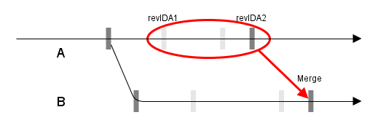
Fusion de branches (1/6)
Contexte
  Plusieurs branches vivantes simultanément
  Besoin d’intégrer les changements d’une branche ancienne (A) vers une nouvelle (B)
Préparation
  revIDA1 : 1ère révision de A non intégrée dans B
    Soit la 1ère révision depuis la création de B (si B est une sous-branche de A et que l’on n’a rien réintégré dans B)
    Soit la 1ère révision depuis la dernière fois qu’on a réintégré les changements de A dans B
  revIDA2 : dernière révision de A qu’on souhaite intégrer dans B
  Vérifier que B est à jour!

Slide 32
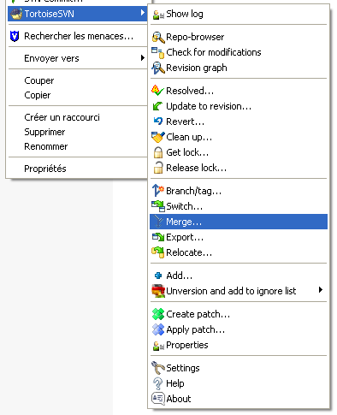
Fusion de branches (2/6)
Clic droit >> TortoiseSVN >> Merge…

Slide 33
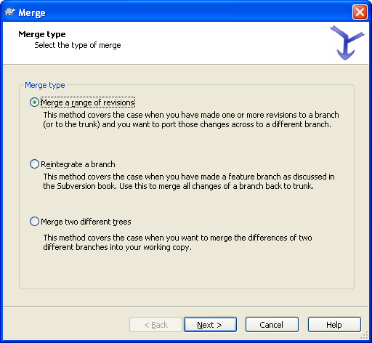
Fusion de branches (3/6)
« Merge a range of revisions »
Clic sur le bouton « Next »

Slide 34
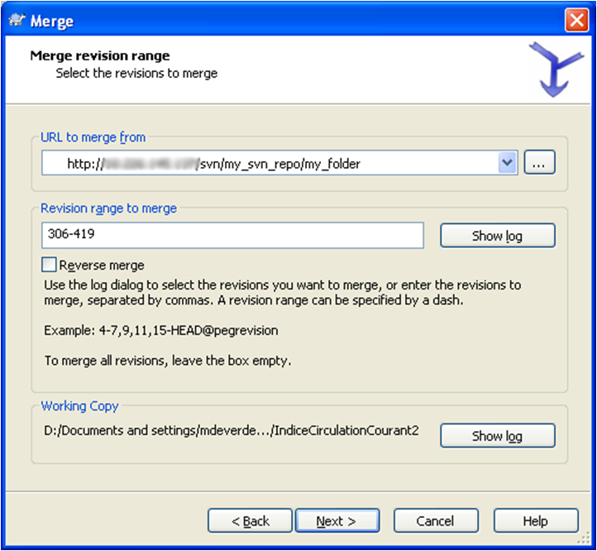
Fusion de branches (4/6)
Sélections de l’URL et de l’intervalle de révisions
Clic sur le bouton « Next »

Slide 35
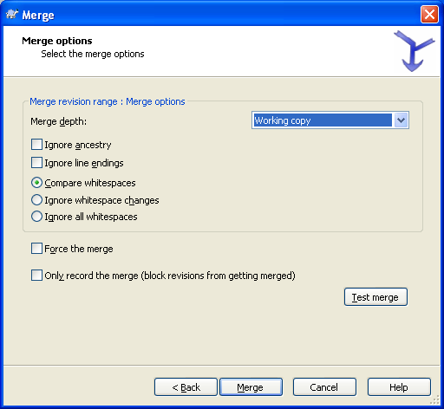
Fusion de branches (5/6)
Clic sur « Test merge » (notamment pour vérifier les tree conflicts)
Clic sur le bouton « Merge »

Slide 36
Fusion de branches (6/6)
Vérifications
  Clic droit >> TortoiseSVN >> Check for modifications
  Recherche : conflits, fichiers indésirables, binaires non versionnés, etc.
Commit
  Commit du merge avec un message utilisant le pattern :
    "Merge from branch [BranchARelativePath] (revIDA1-revIDA2) to [BranchB]”
  Exemple :
    "Merge from branch MySoft/v2.1.3 (306-419) to 3.0.0"

